Slide 1
ТЕХНИКИ
ТЕСТ ДИЗАЙНА

Slide 2
КАТЕГОРИИ ТЕХНИК ТД
Разработка тестов методом черного ящика;
Метод создания тестов на основе опыта;
Разработка тестов методом белого ящика.

Slide 3
МЕТОД
ЧЕРНОГО ЯЩИКА
МЕТОД
БЕЛОГО ЯЩИКА
Техника базируется на анализе спецификаций или других проектных документов, описывающих требования к системе.
Техника базируется на анализе внутренней структуры компонентов системы.
МЕТОД
НА ОСНОВЕ ОПЫТА

Slide 4
ХАРАКТЕРИСТИКИ ТЕХНИК ТД
Разработка тестов методом черного ящика:
Для описания задач, которые должны быть решены, программных продуктов или их компонентов, используются модели - формальные или неформальные;
Из этих моделей систематически выводятся тестовые сценарии.

Slide 5
ХАРАКТЕРИСТИКИ ТЕХНИК ТД
Разработка тестов методом белого ящика:
Тестовые сценарии выводятся на основе информации о том, как спроектировано программное обеспечение (например, на основе программного кода и подробного описания проектного решения).
Для программного обеспечения может быть измерена величина покрытия для имеющихся тестовых сценариев, и последующие тестовые сценарии могут разрабатываться для систематического увеличения покрытия.

Slide 6
ХАРАКТЕРИСТИКИ ТЕХНИК ТД
Метод создания тестов на основе опыта:
Для определения тестовых сценариев используются человеческие знания и опыт.
Знания тестировщиков, разработчиков, пользователей и заинтересованных лиц о программном продукте, его использовании и окружении, являются одним источником информации.
Знания о вероятных дефектах и их распределении являются другим источником информации.

Slide 7
ТД МЕТОДОМ БЕЛОГО ЯЩИКА
Компонентный уровень:
структура компонента программного обеспечения, т.е. операторы, альтернативы, ветви или определенные пути;
Интеграционный уровень:
структура может быть представлена деревом вызовов (диаграмма, в которой модули вызывают другие модули);
Системный уровень:
структура может представлять собой структуру меню, бизнес-процессов или же схему веб-страницы.

Slide 8
ТЕХНИКИ ТЕСТ ДИЗАЙНА
Тестирование покрытия операторов (statement coverage testing);
Тестирование покрытия альтернатив (decision coverage testing);
Тестирование покрытия условий (condition coverage testing).

Slide 9
ТЕСТИРОВАНИЕ ПОКРЫТИЯ ОПЕРАТОРОВ
Техника тестирования, которая включает в себя выполнение всех операторов хотя бы единожды. Полученная метрика позволяет высчитать количество операторов, которые были выполнены и которые вообще есть в коде.
кол-во выполненных операторов
Покрытие операторов =
* 100
общее кол-во операторов в коде

Slide 10
Prints (int a, int b) { ------------ Printsum is a function
int result = a+ b;
If (result> 0)
Print ("Positive", result)
Else Print ("Negative", result) } ----------- End of the source code

Slide 11
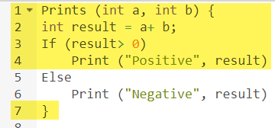
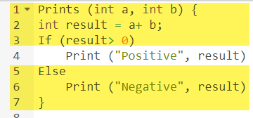
Scenario 1:
If A = 3, B = 9
Statement Coverage: 5/7 = 71%
Scenario 2:
If A = -3, B = -9
Statement Coverage: 6/7 = 85%
Total = 100% coverage

Slide 12
ТЕСТИРОВАНИЕ ПОКРЫТИЯ АЛЬТЕРНАТИВ
Техника тестирования, которая связана с тестированием ветвей (branches) (например, вариантов «True» и «False» для оператора «IF»). В методе тестирования альтернатив тестовые сценарии создаются для выполнения определенных результатов альтернатив. Ветви исходят из точек альтернатив в программном коде и показывают передачу управления различным участкам кода.
кол-во протестированных альтернатив
Покрытие альтернатив =
* 100
общее кол-во альтернатив в коде

Slide 13
ТЕСТИРОВАНИЕ ПОКРЫТИЯ АЛЬТЕРНАТИВ
Покрытие альтернатив более строгое, чем покрытие операторов: 100% покрытие альтернатив обеспечивает 100% покрытие операторов, но не наоборот.

Slide 14
Demo(int a) {
If (a> 5)
a=a*3
Print (a)
}

Slide 15
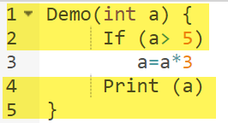
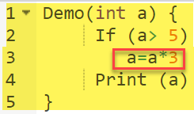
Scenario 1:
If a = 2
Decision Coverage = 50%
Scenario 2:
If a = 6
Decision Coverage = 50%
Total = 100% coverage
Test Case | Value of A | Output | Decision Coverage
1 | 2 | 2 | 50%
2 | 6 | 18 | 50%

Slide 16
ТЕСТИРОВАНИЕ ПОКРЫТИЯ УСЛОВИЙ
Покрытие условий (condition) и покрытие множественных условий (multiple condition) - это более высокий уровень покрытия структуры кода после покрытия альтернатив. Техника предполагает покрытие всех условий, которые могут повлиять на результат принятия решения.
кол-во протестированных операндов
Покрытие условий =
* 100
общее кол-во операндов

Slide 17
Возможные комбинации:
TT
TF
FT
FF
Test Case | Value | Value | True/False | Condition Coverage
1 | X=3 | Y=4 | True | 25%
 | A=5 | B=4 | True
2 | X=3 | Y=4 | True | 25%
 | A=3 | B=4 | False
3 | X=4 | Y=3 | False | 25%
 | A=5 | B=4 | True
4 | X=4 | Y=3 | False | 25%
 | A=3 | B=4 | False

Slide 18
ТЕСТ ДИЗАЙН НА ОСНОВЕ ОПЫТА
Предположения об ошибках (error guessing technique);
Исследовательское тестирование (exploratory testing).

Slide 19
ПРЕДПОЛОЖЕНИЯ ОБ ОШИБКАХ
Организованным подходом к предположению об ошибках является
создание списка возможных дефектов и разработка тестов для атаки этих
дефектов. Данный подход называется атакой, или атакой на недочеты. Списки дефектов и отказов могут быть созданы на основе опыта, доступной информации о дефектах и отказах и общего представления о том, почему программное обеспечение может отказать.

